Slide 1

ТЕМА: «Использование образовательных ресурсов при дистанционном обучении на уроках по физической культуре в лицее (из личного опыта)»
Очная стажировочная площадка сообщества учителей физической культуры
ГОРЯЧИЙ КЛЮЧ 10.06-11.06.
2022 год
Выступление подготовила:
Серебренникова Надежда Юрьевна
учитель физической культуры
МАОУ лицей «Морской технический»
город Новороссийск »
город Новороссийск 2022г.

Slide 2
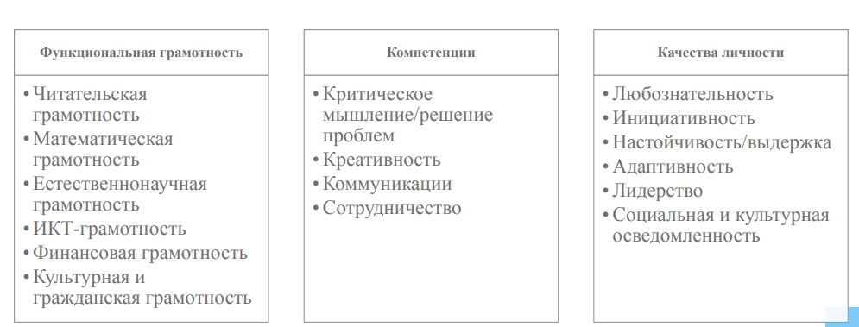
Функциональная грамотность в дистанционном обучении.

Slide 3
Использование интернет ресурсов и цифровых образовательных площадок
РЭШ
ютуб, zoom
ЯКЛАСС
Электронные учебники
Интернет справочник
СБЕРКЛАСС
https:
//educont.ru/

Slide 4
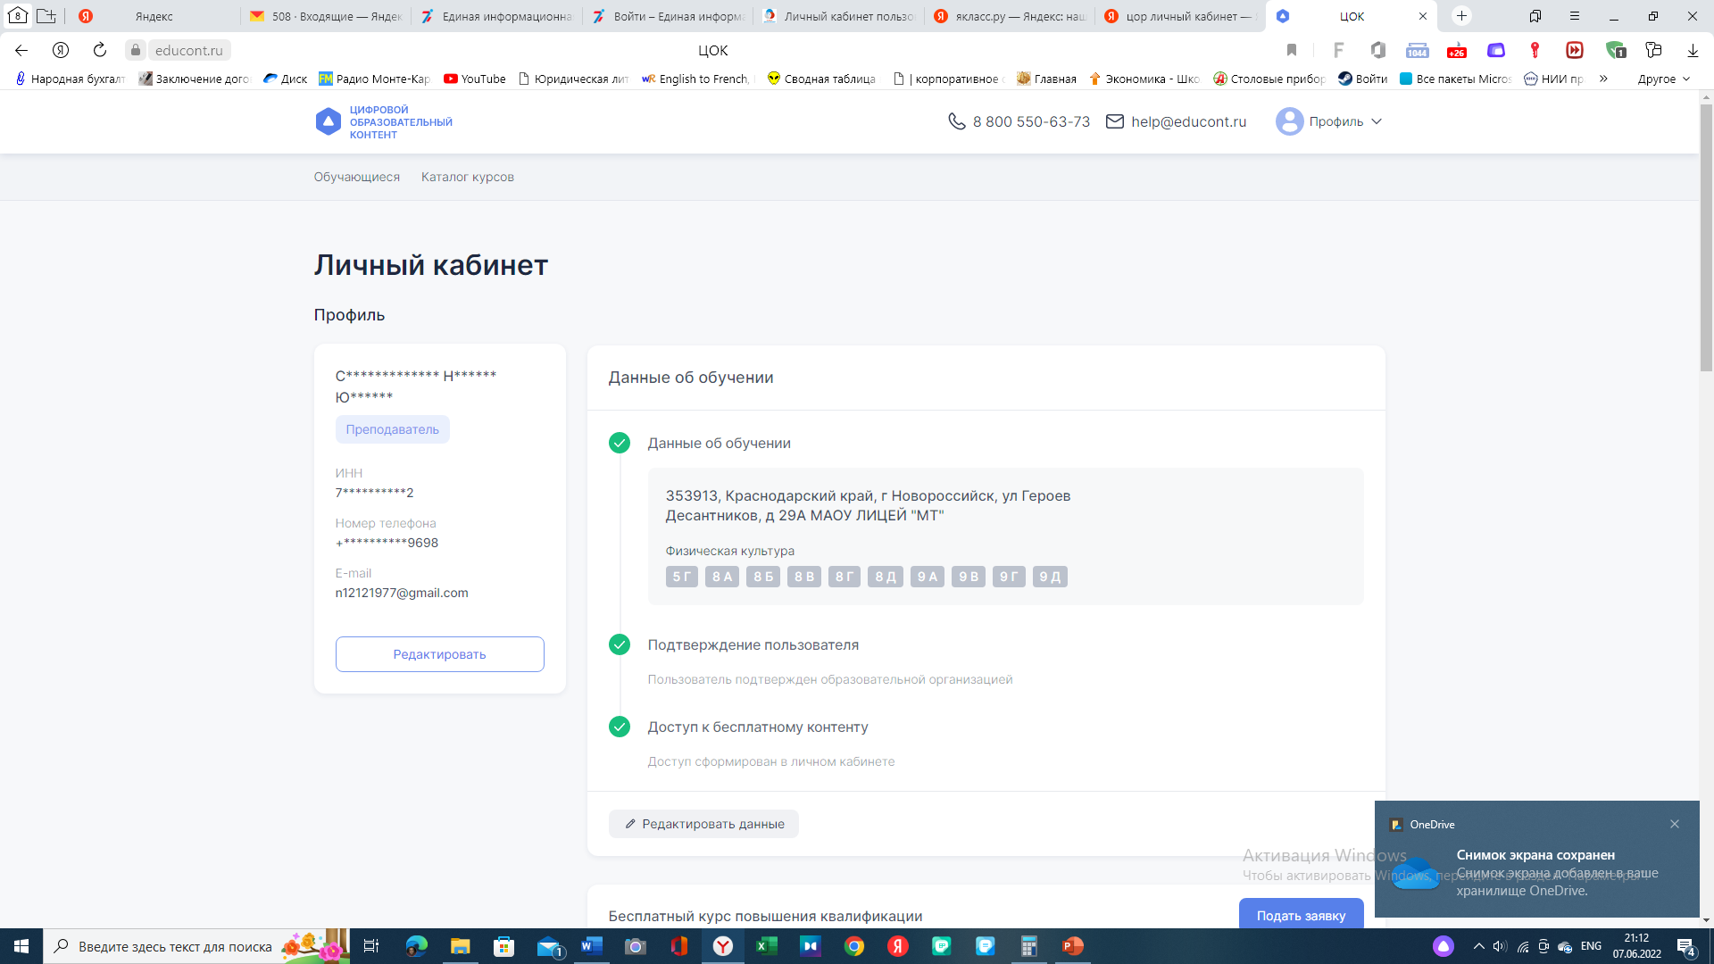
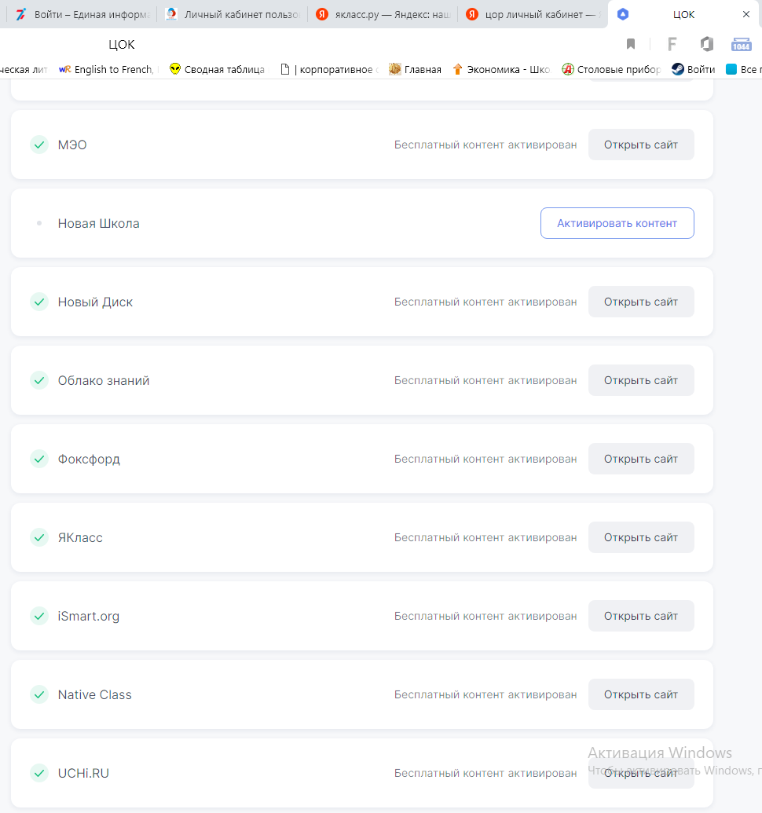
ЦОР https://educont.ru/
Использование интернет ресурсов и цифровых образовательных площадок ЦОР
https://educont.ru/

Slide 5
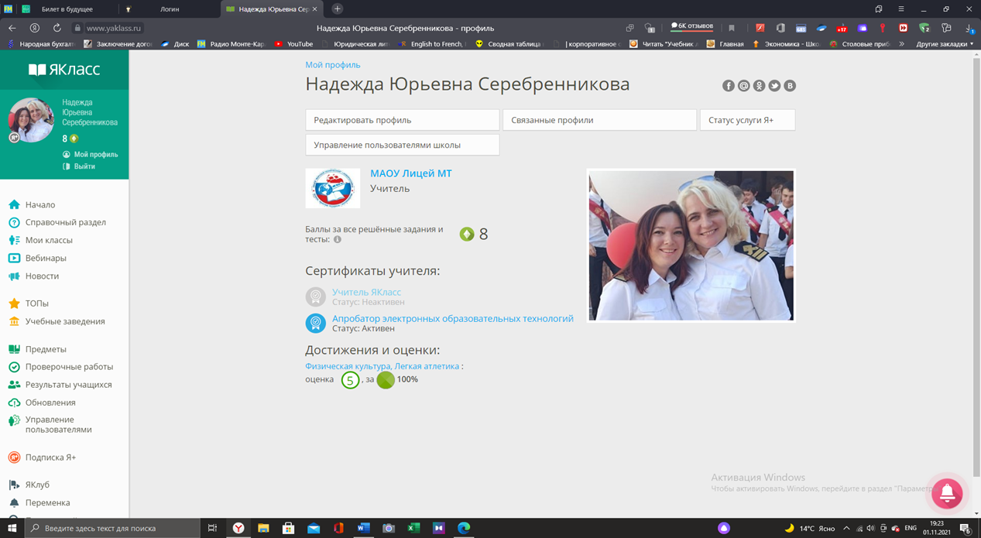
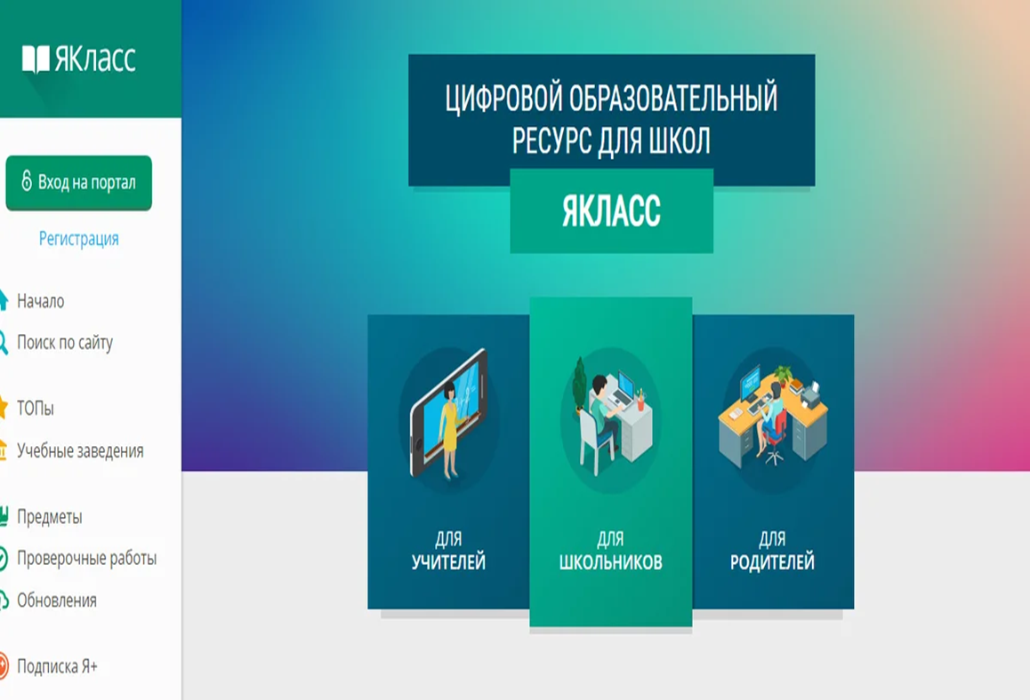
Дистанционная платформа ЯКЛАСС

Slide 6
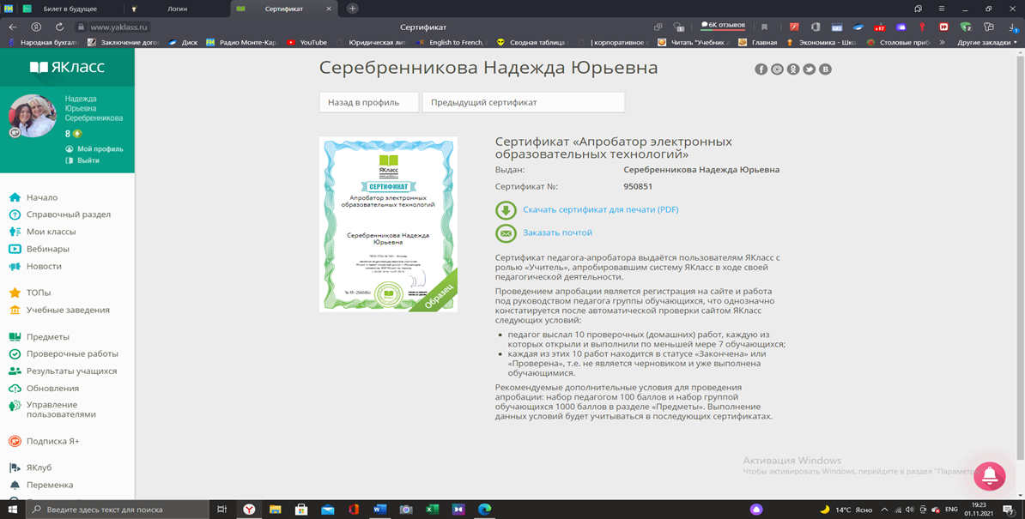
дистанционная платформа ЯКЛАСС

Slide 7
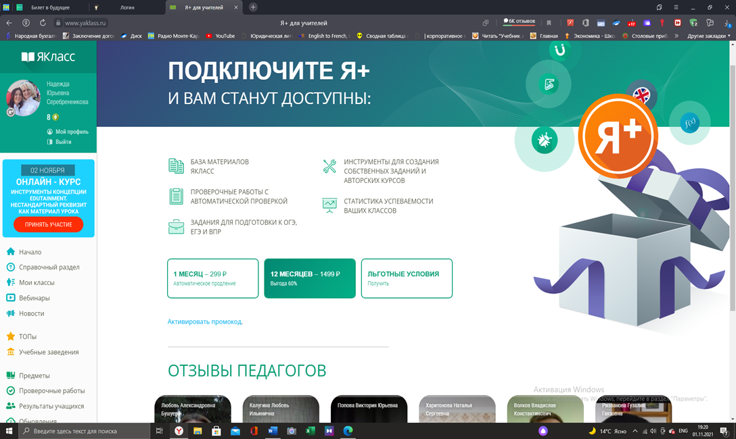
дистанционная платформа ЯКЛАСС

Slide 8
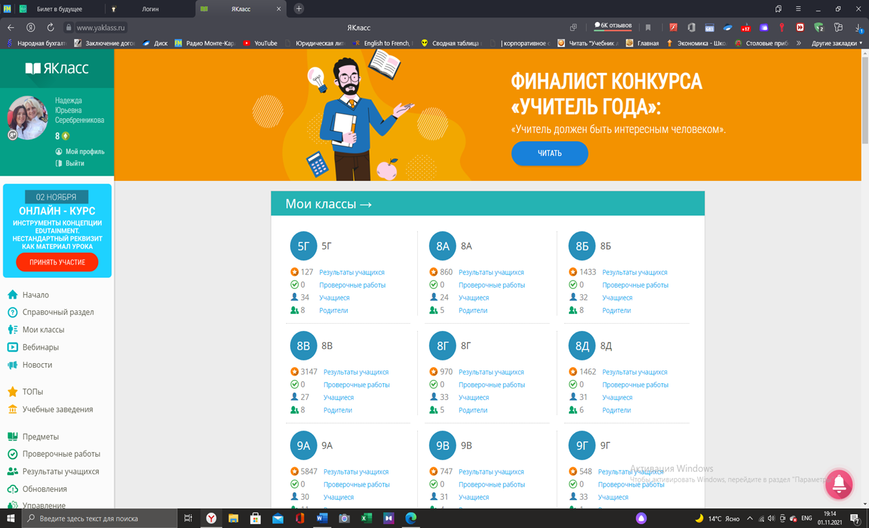
дистанционная платформа ЯКЛАСС

Slide 9
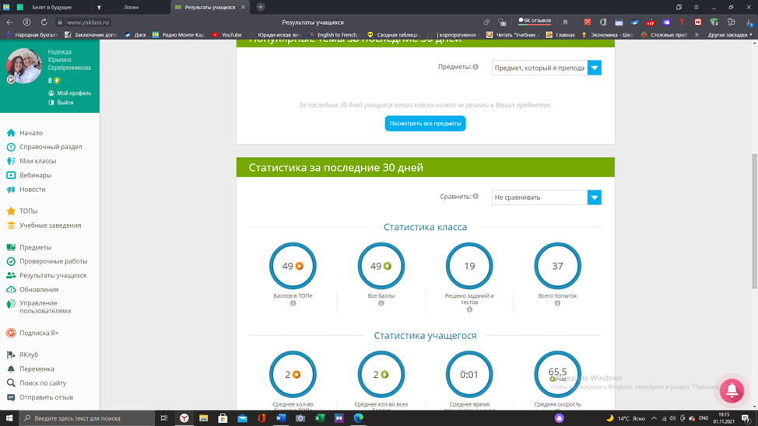
дистанционная платформа ЯКЛАСС

Slide 10
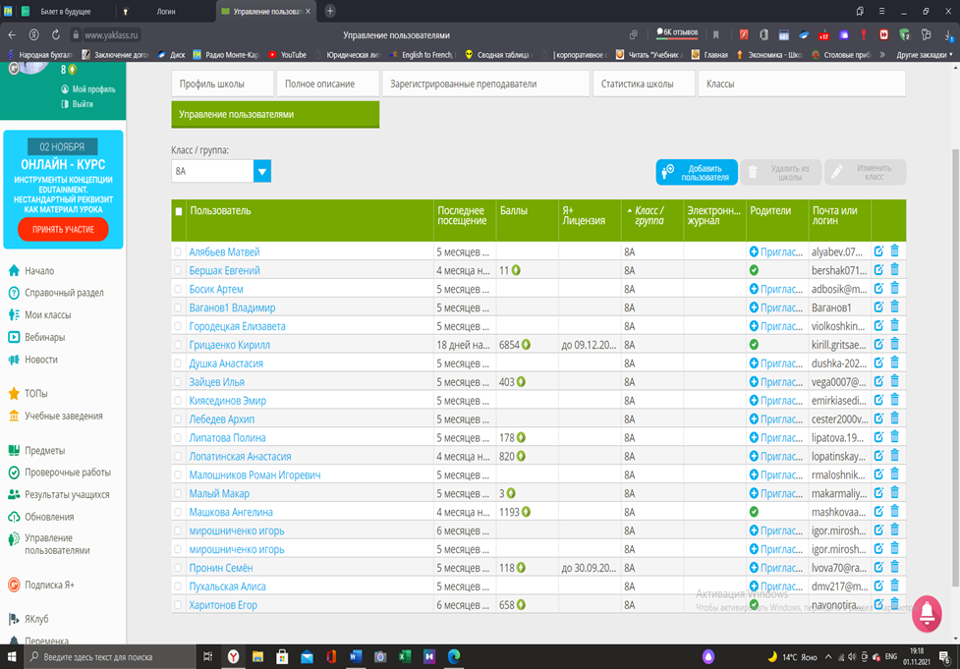
дистанционная платформа ЯКЛАСС

Slide 11
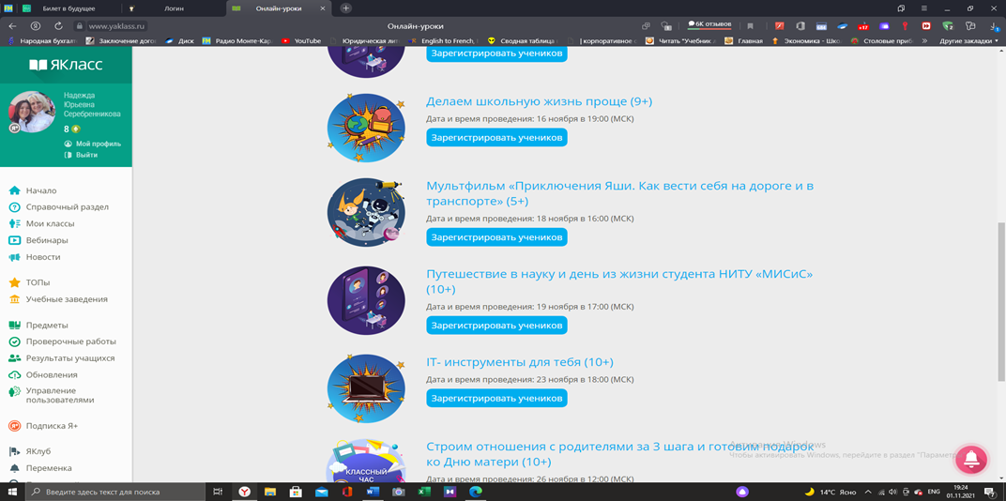
дистанционная платформа ЯКЛАСС

Slide 12
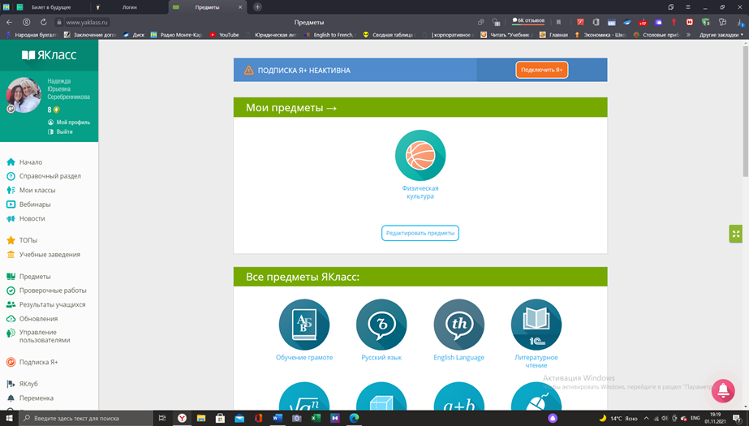
дистанционная платформа ЯКЛАСС

Slide 13
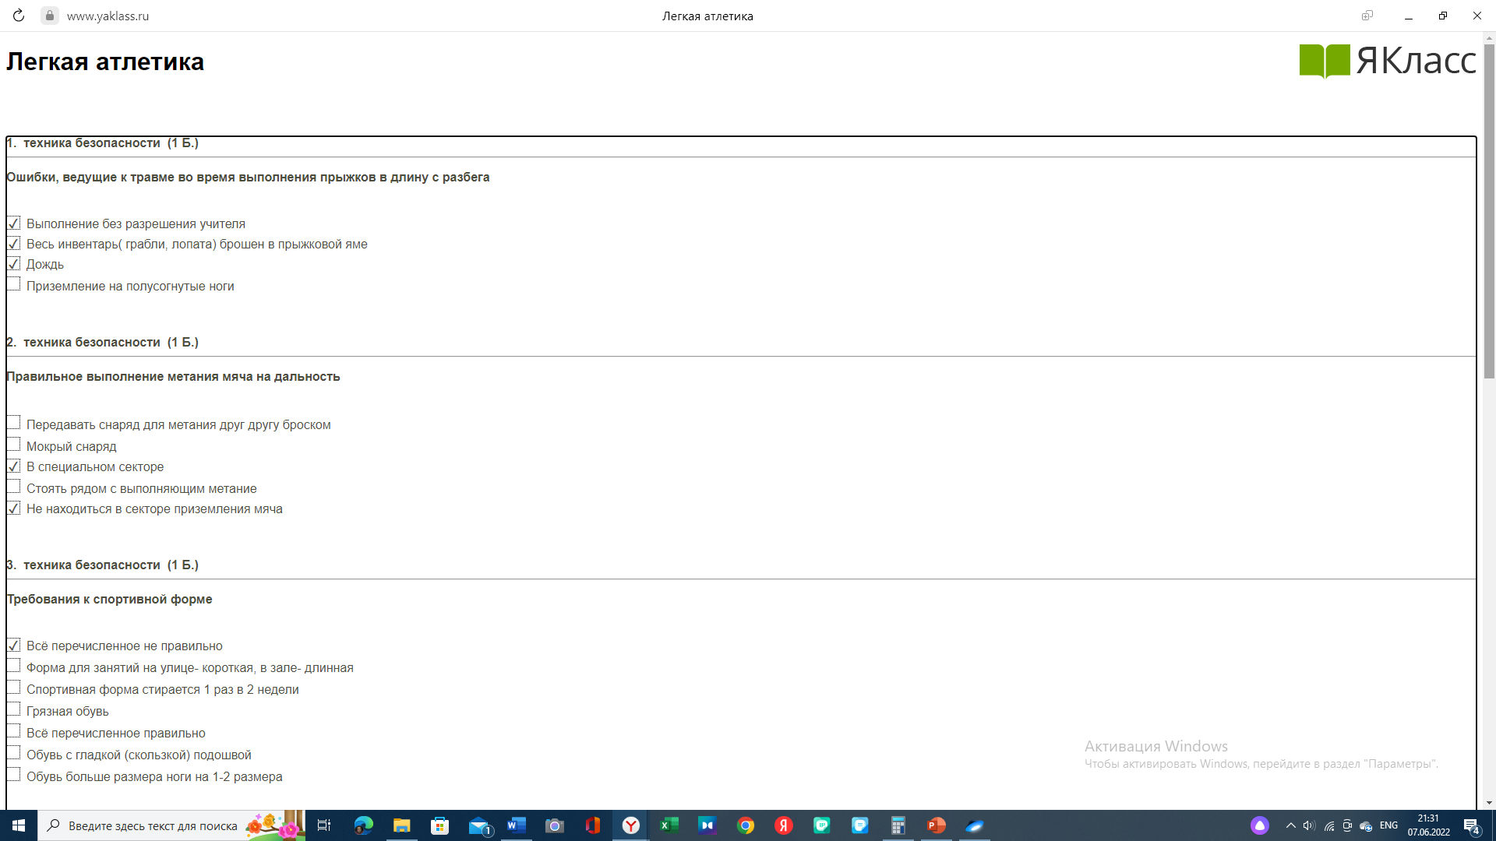
дистанционная платформа ЯКЛАСС

Slide 14
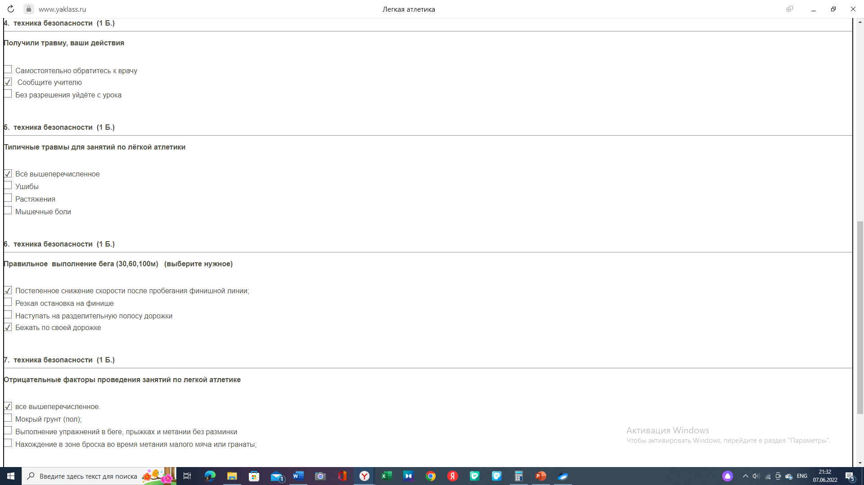
дистанционная платформа
ЯКЛАСС

Slide 15
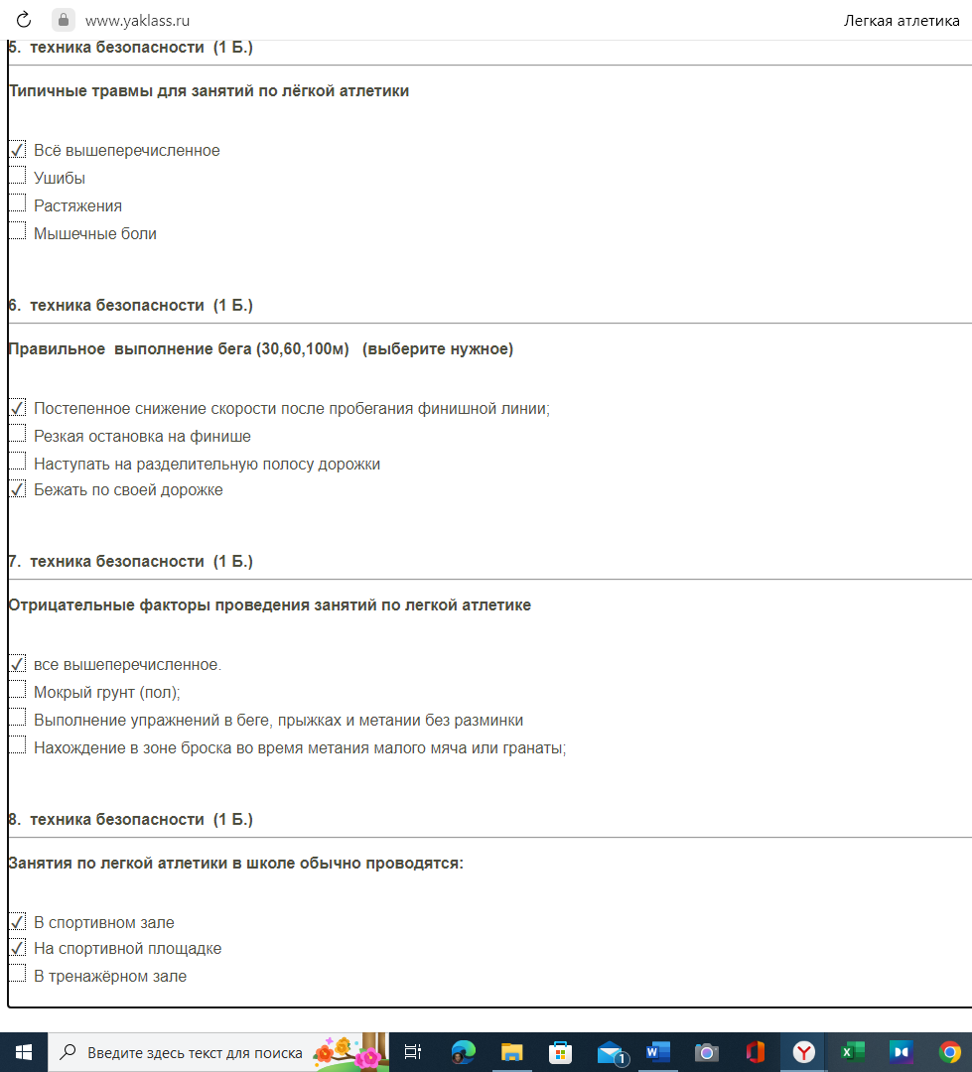
дистанционная платформа ЯКЛАСС

Slide 16
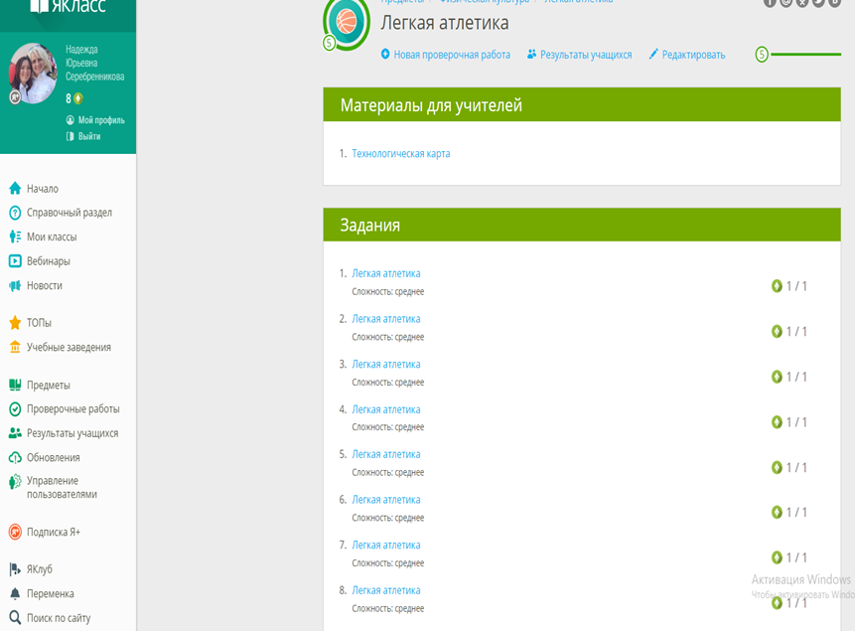
дистанционная платформа ЯКЛАСС

Slide 17
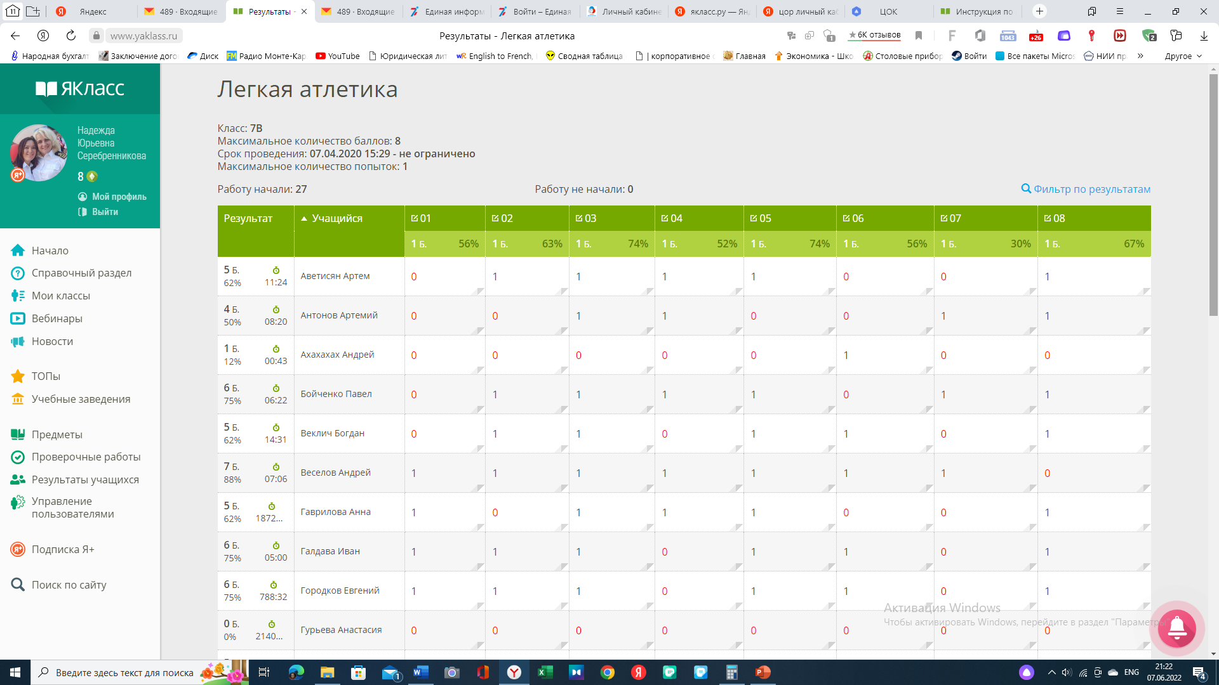
дистанционная платформа ЯКЛАСС

Slide 18
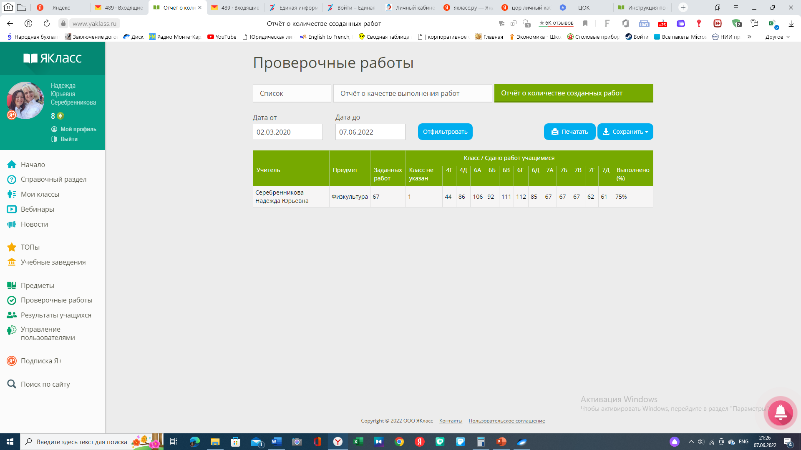
дистанционная платформа ЯКЛАСС

Slide 19
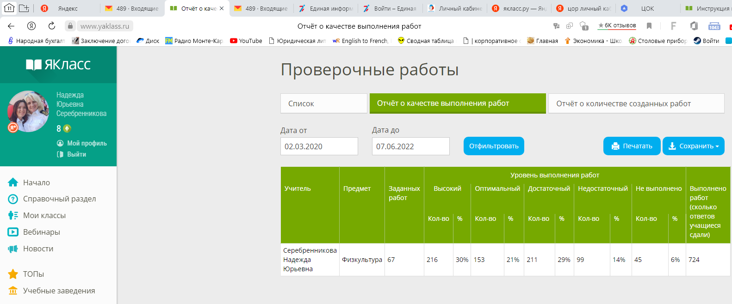
дистанционная платформа ЯКЛАСС

Slide 20

Дистанционная площадка Сберкласс

Slide 21
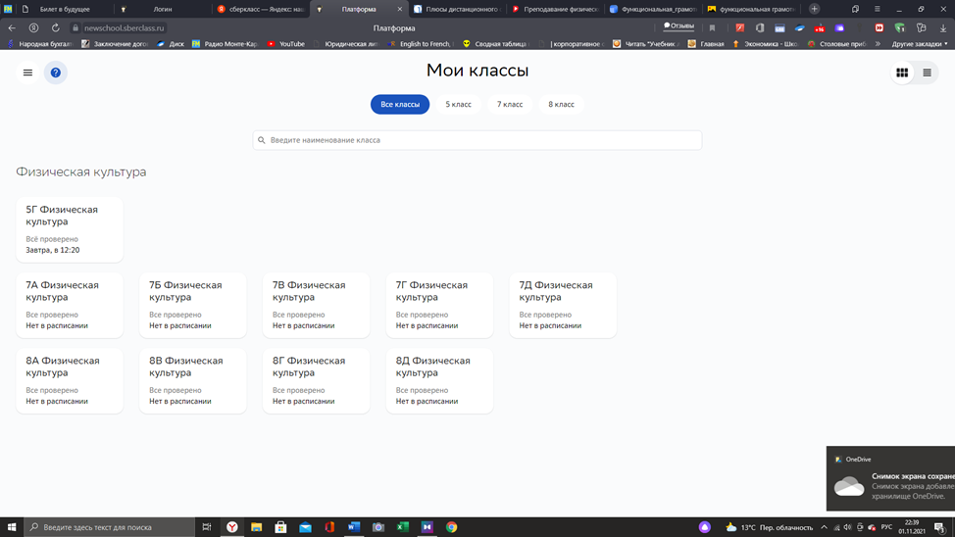
Дистанционная площадка Сберкласс

Slide 22
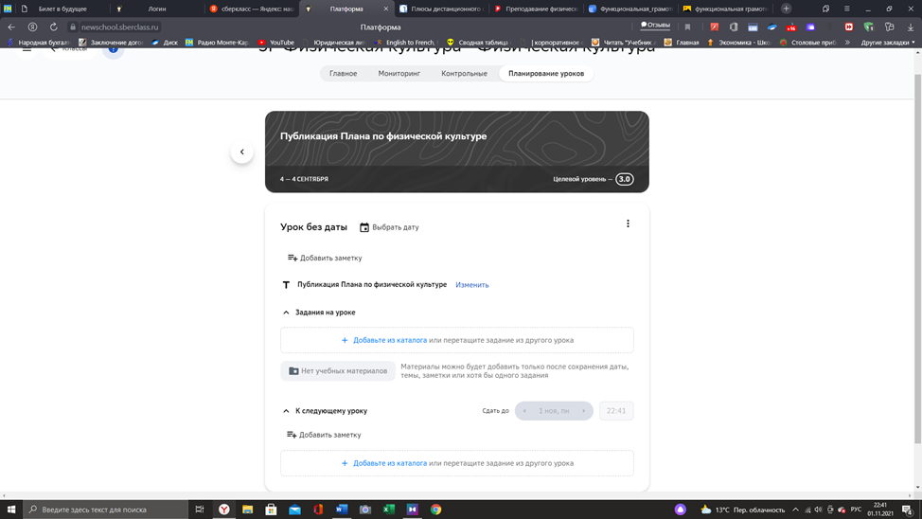
Дистанционная площадка Сберкласс

Slide 23
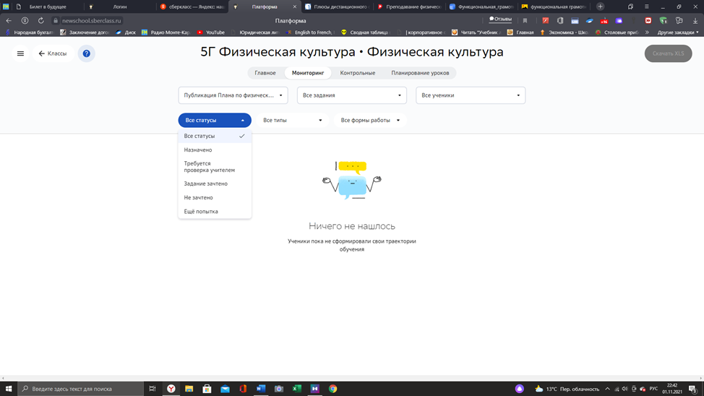
Дистанционная площадка Сберкласс

Slide 24
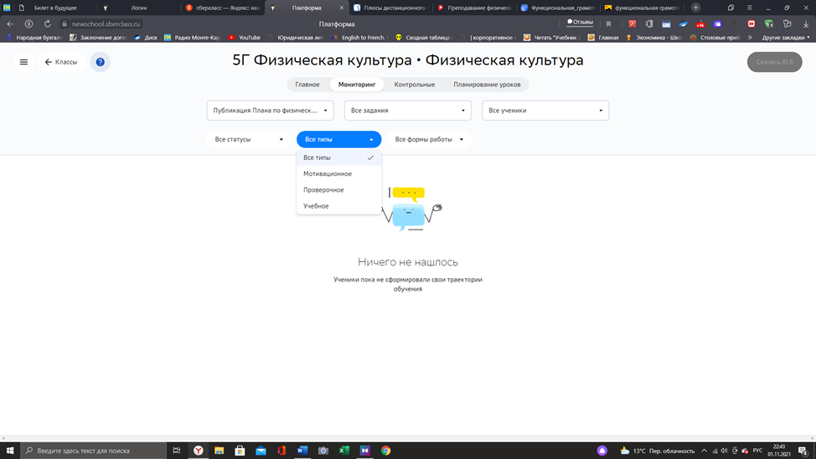
Дистанционная площадка Сберкласс

Slide 25
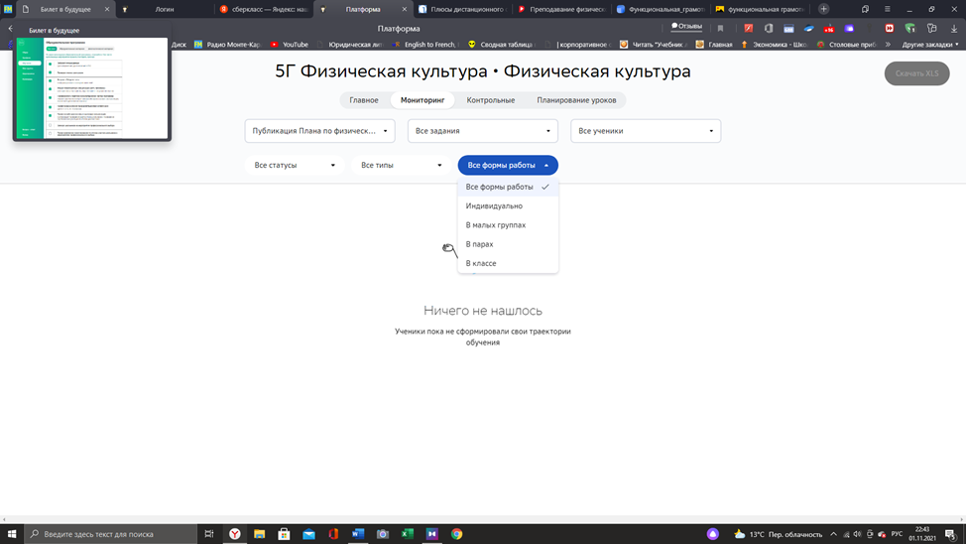
Дистанционная площадка Сберкласс

Slide 26
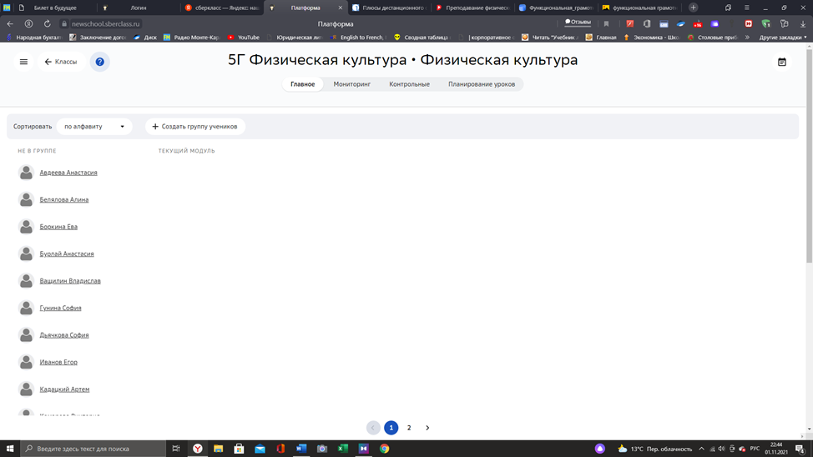
Дистанционная площадка Сберкласс

Slide 27
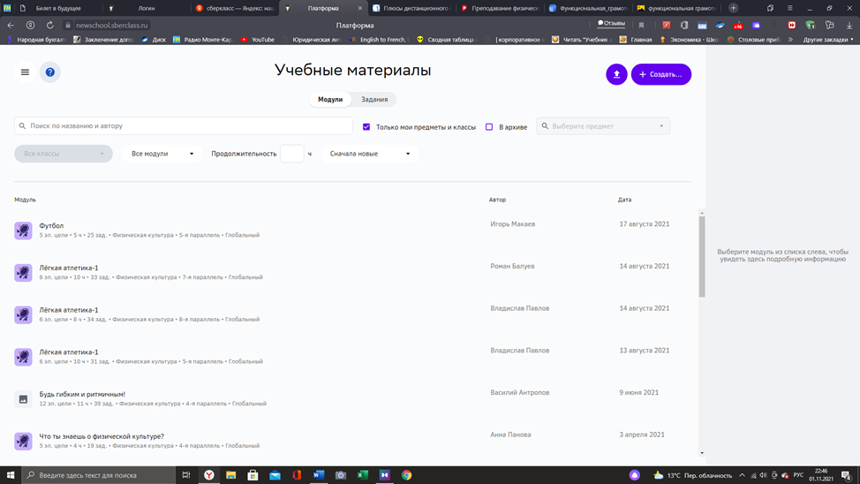
Дистанционная площадка Сберкласс

Slide 28
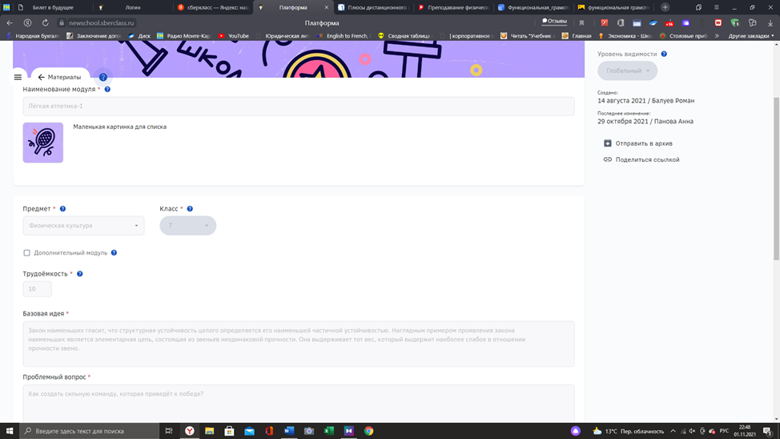
Дистанционная площадка Сберкласс

Slide 29
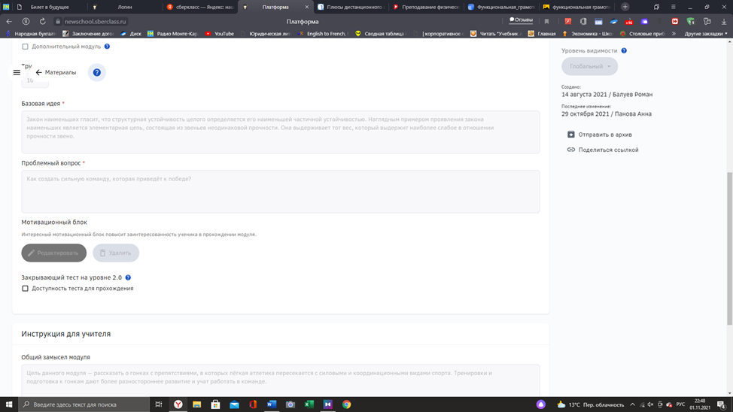
Дистанционная площадка Сберкласс

Slide 30
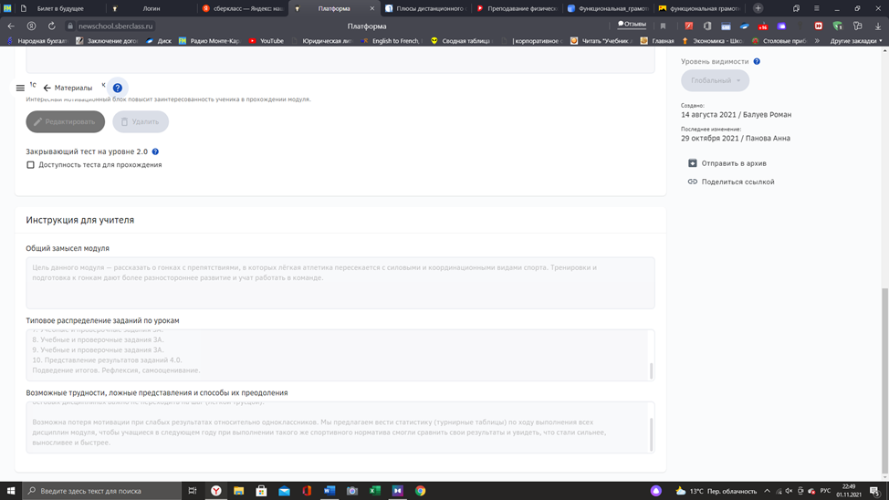
Дистанционная площадка Сберкласс

Slide 31
Функциональная грамотность в дистанционном обучении.
Заключение:
1.Помогли учащимся добыть знания по изучаемой теме, пробудили познавательный интерес к изучаемому материалу, помогли учащимся самим определить направление в изучении темы.
2. Помогли активно воспринимать изучаемый материал, помогли соотнести старые знания с новыми.
3. Помогли учащимся самостоятельно обобщить изучаемый материал, помогли самостоятельно определить направления в дальнейшем изучении материала.

Slide 32
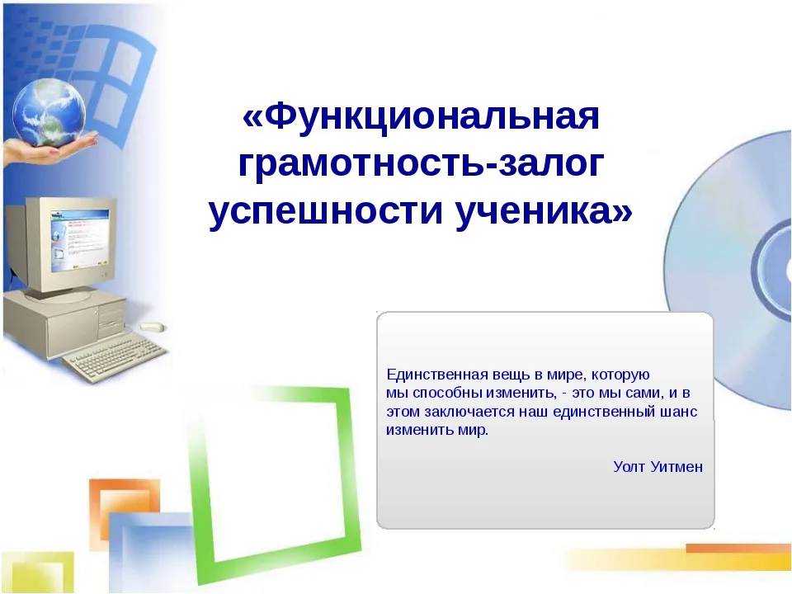
Функциональная грамотность в дистанционном обучении.

Slide 33
Очная стажировочная площадка сообщества учителей физической культуры ГОРЯЧИЙ КЛЮЧ 10.06-11.06. 2022 год
СПАСИБО
ЗА ВНИМАНИЕ!

